Slide 1
主讲:苏晓龙
TEL:18810533579
QQ:1515205210
就业指导

Slide 2
学习技术的目的:
1、赚钱
2、喜欢做的事
3、拯救世界

Slide 3

青春饭

Slide 4
学习无止境
1、学习项目业务，捋顺生产环境；
2、学习流行框架，储备个人能力；
3、时常刷招聘网，查看岗位需求；
4、时常完善个人简历，伺机面试，挑战各种高薪。
5、京东的25原则，跳槽非好事。

Slide 5


加班是常态

Slide 6
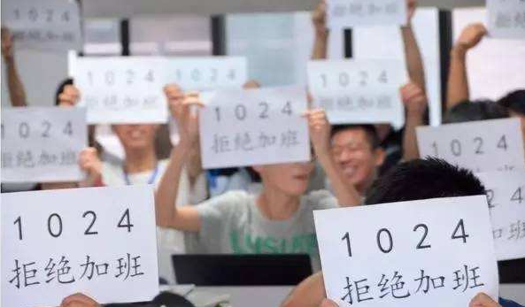
国企不建议

Slide 7

小公司与BAT的利弊

Slide 8

从事项目的选择

Slide 9
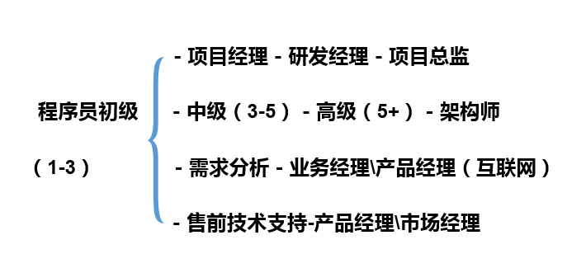
职业发展规划

Slide 10
后端开发 Java Python PHP .NET C# C++ C VB Delphi Perl Ruby Hadoop Node.js 数据挖掘
自然语言处理 搜索算法 精准推荐 全栈工程师 Go ASP Shell 后端开发其它
移动开发 HTML5 Android iOS WP 移动开发其它
前端开发 web前端 Flash html5 JavaScript U3D COCOS2D-X 前端开发其它
测试 工程师 自动化测试 功能测试 性能测试 测试开发 游戏测试 白盒测试 灰盒测试 黑盒测试 手机测试
硬件测试 测试经理 测试其它
运维 运维工程师 运维开发工程师 网络工程师 系统工程师 IT支持 IDC CDN F5 系统管理员 病毒分析
WEB安全 网络安全 系统安全 运维经理 运维其它
DBA MySQL SQLServer Oracle DB2 MongoDB ETL Hive 数据仓库 DBA其它
高端职位 技术经理 技术总监 架构师 CTO 运维总监 技术合伙人 项目总监 测试总监 安全专家 高端技术职位其它
项目管理 项目经理 项目助理
硬件开发 硬件 嵌入式 自动化 单片机 电路设计 驱动开发 系统集成 FPGA开发 DSP开发 ARM开发 PCB工艺
模具设计 热传导 材料工程师 精益工程师 射频工程师 硬件开发其它
企业软件 实施工程师 售前工程师 售后工程师 BI工程师 企业软件其它

Slide 11
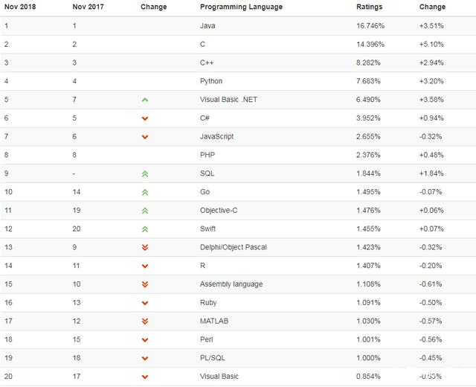

Slide 12
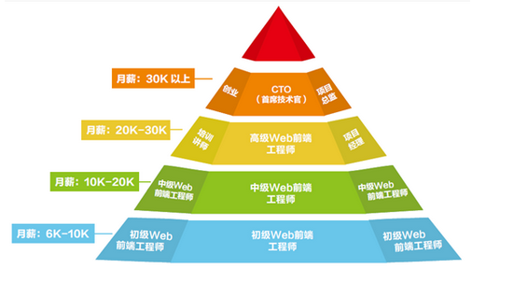
要什么钱?

Slide 13
Java初级（无经验）4k-6k
职位描述
岗位职责：
1.负责模块代码的编写及相应模块的质量；
2.负责相关研发信息的记录及整理；
3.参与产品的实施与维护；
4.配合项目经理或技术经理完成分派的任务。
任职要求：
1.统招本科、硕士及以上学历，计算机或相关专业；
2.有很好的面向对象系统分析和程序设计能力；
3.良好的抽象思维和逻辑思维能力，独立分析问题和解决问题的能力；
4.良好的职业道德，工作认真、踏实，责任心强，能承担一定的工作压力，有团队协作及质量意识；
5.在校期间有相关实习经验优先考虑。

Slide 14
Java初级（1-3年）5k-20k
岗位职责:
1. 负责交易平台，杠杆交易，期货交易，基金理财，支付，互联网金融，钱包等某条业务线系统设计及开发；
2. 和产品经理及其他研发团队同时保持良好沟通，对产品需求进行合理化建议，按计划确保开发工作顺利进行；
3.负责数据库设计，系统设计，API接口设计，对外系统接入等；
任职要求：
1.统招本科及以上学历，211或985优先考虑；
2.1年以上互联网公司开发工作经验，代码编写规范，编程基础杂实，逻辑思维能力强；
3.熟悉java语言，对java体系结构有一定理解，有多线程开发经验；
4.良好的编程功底，熟悉常见的数据结构和算法，对设计模式有了解；
5.熟悉spring、hibernate、springmvc 等开源框架；
6.熟悉mysql数据库，有redis或memcache缓存系统使用经验；
7.熟悉html、xhtml、css、javascript、ajax等；
8.有业绩导向意识，良好的学习能力，有激情，能承受压力。
有个人技术博客或者最近读到的可以推荐的书请在简历上写明，优先考虑

Slide 15
Java（3-5年）15k-30k
职位描述
1、精通JAVA语言编程，具有企业级Web应用系统的开发经验；
2、熟练掌握MySql、Oracle等数据库，sql语言，索引、过程、触发器的使用，掌握pl/sql编程；
3、具备良好的面向对象编程能力，熟悉流行的开源技术；
4、精通B/S架构开发，熟悉并在实际开发项目中使用SSH 架构；
5、熟悉J2EE规范，熟悉各种常用设计模式；
6、具备js、jquery应用经验；
7、有GIS行业开发经验者优先；
8、具备良好的沟通能力。
计算机水平要求：
JavaScript /Ajax/Java/JSP/Servlet
工作经验
三年以上,B/S项目经验者优先

Slide 16
Java（5-10年）20k-38k职位描述
职位描述
1、负责服务器端系统开发，参与公司业务平台各产品的开发；
2、完善和优化现有平台框架，编写核心开发框架；
3、完成项目详细设计与编码实现；
4、负责服务器端系统开发。
职位要求
1.有良好的Java基础，5年以上java服务器端开发经验；
2.了解JVM，Java NIO，熟悉Java并发编程；
3.有Socket、RMI、JMS等网络编程经验，熟悉netty/mina等网络通信框架；
4.有大用户量、高并发产品的服务器端开发经验者优先；
5.有开源软件系统开发经验优先；

Slide 17
Java架构师（10年以上）20k-40k
职责描述：
1、参与商品平台的设计与研发,打造行业内最领先的商品平台.
2、与团队一起解决大数据量,高并发,高可靠性等各种技术问题,不断挑战技术难题,持续对系统进行优化.
3、复杂分布式系统的设计、开发及维护,用技术支撑公司业务的快速发展.
4、辅助运营人员完成系统的上线及线上测试联调等工作.
任职资格：
1、10年以上软件开发经验，精通Java语言，熟悉软件开发流程,熟悉主流开源应用框架，如Spring、iBatis、XML、JSON、Maven等开发技术
2、熟悉常用数据库软件(MySQL)的原理和使用，熟悉常用ORM和连接池组件,对数据库的优化有一定的理解.有NOSQL数据库经验者优先
3、熟悉分布式系统的设计和应用，熟悉分布式、缓存、消息、负载均衡等机制和实现
4、良好的沟通能力，团队合作能力，热衷于技术,对新技术以及新的应用比较敏感.
5、熟悉掌握多线程开发技术

Slide 18
企业需要的员工
1、基础过硬
2、工作态度
3、为人态度
4、稳定性
5、可培养
6、语言表达能力
7、个人形象
8、学习能力

Slide 19
求职者面试流程
网络投递/校企合作/内部推荐/人才市场
面试邀约(交友软件/邮件/电话)
HR沟通->发送简历->笔试->技术面试->经理面试(谈薪资)->发送offer

Slide 20
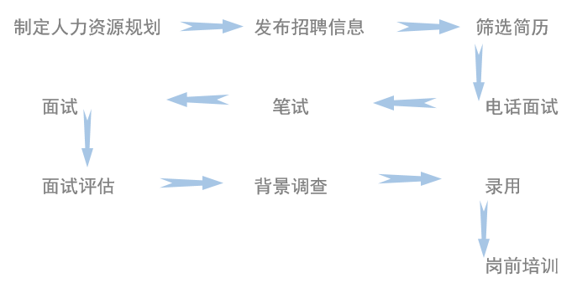
企业招聘流程

Slide 21
面试形式
电话面试：面试者通过电话来对应聘者进行提问的面试
小组面试：要勇于表现自己
案例面试：现场对一个问题进行分析
行为面试：通过让你举出事例或者现场对一些观点进行思考 和评价，面试官从你的思考以及叙述中来考查你 的某些素质
压力面试：有意制造紧张，以了解求职者如何面对工作压力 的面试
结构化面试：通过设计面试所涉及的内容、评题评分标准、 评分方法、分数等对应聘者进行系统的结构化面试。

Slide 22
不同面试方式的玄机
行为面试：希望展示你在过去处理某些事情时的经验和行为。因为一些企业相信：过去的行为可以说明你在将来遇到类似情况时会如何反应；根据你可能的反应来决定你是否合适这项工作。
案例面试：看你如何解决一个问题，最重要的是思维的过程，而不是找到“正确”的答案。
压力面试：这个人在压力下能够很好地解决问题和完成工作吗？招聘者会通过各种的技巧以此来考量候选者面临不利情况的承受和应对能力。

Slide 23
企业录用决策
（1）求职动机：了解应聘者为何希望来本公司工作，对哪类工作最感兴趣，在工作中追求什么，判断公司所能提供的职位或工作条件等能否满足其工作要求和期望等。
（2）态度：一是了解应聘者过去学习、工作的态度；二是了解其对于所应聘职位的态度。在过去的学习或工作中态度不认真，做好做坏无所谓的人，在新的工作岗位也难做到勤勤恳恳、认真负责。
（3）专业技能：企业会了解应聘者掌握专业知识的深度和广度，作为对专业知识笔试的补充。
（4）潜力：一项调查显示毕业生缺少“软技能”——即比单纯的技术知识更重要的人际交往能力。解决问题的能力、合作能力、批判思考的能力、书面交流的能力

Slide 24
面试前准备
1.了解公司：
（1）公司历史、公司大事记
（2）公司的主要业务、产品、行业地位
（3）企业文化及价值观
（4）长、短期发展规划
现在的公司一般都有自己的网站，了解得越清楚，你的简历匹配度就会越高、面试成功率也就越高。

Slide 25
面试前准备
2.了解应聘职位
（1） 对应聘者的需求
（2） 工作职责
（3） 相关行业状况
了解职位要求在面试时可以着重体现与职位要求相符的特长和优势，有的放矢，回答问题也更有效率，在充分了解自己要担当的工作后，才能确定是否适合自己。

Slide 26
录用后知晓
劳动合同
合同分类
劳务合同
实习协议

Slide 27
试用期规定
试用期可不设定，如设定试用期，最长不得超过六个月。
1、签0~6month（不含6month）的合同 不设试用期
2、签6~12month（不含12month）的合同 试用期不得超过一个月
3、签12~36month（不含36month）的合同 试用期不得超过三个月
4、签36month及更长时限的合同 试用期不得超过六个月
劳动合同期满，经当事人协商一致，可以续订劳动合同。续订劳动合同不得约定试用期。在试用期内，劳动者可以随时通知用人单位解除劳动合同（中途离场须提前告知），用人单位在证明劳动者不符合录用条件的情况下，也可以随时解除劳动合同。

Slide 28
入职后知晓
养老
失业
社保（五险）
公积金（一金）
公积金（一金）
医疗
工伤
生育

Slide 29
离职要知晓
1、提出离职时间：
  a 试用期内：提前七天提出
b 转正期内：提前一个月提出
2、“离职申请书”：需领导审批。
3、“工作交接单”：交接人要签字确认。
4、事物移交：在职期间领用物品、公司配备的设备、考勤卡、钥匙、借阅资料、各类工具等。
5、款项移交：经交接人签字，财务核实之后。
6、结算款项：工资、未交接事物赔偿金、拖欠款项、罚金。
关系转移：之前的交接结束后，转移档案、社保等。

